Slide 1
技術 3年 ２ プログラムの基本
本時のねらい
「① プロラムのはたらきを知ろう。」
「② 仕事の流れを図に表そう。」

Slide 2
ワープロソフトにはどのような機能があるのだろう。
文字の表示
漢字変換
文字の大きさ
色、フォント
罫線
レイアウト
印刷
紫龍
「せーくん、今日行くけん」
聖弥
「くるな！」

Slide 3
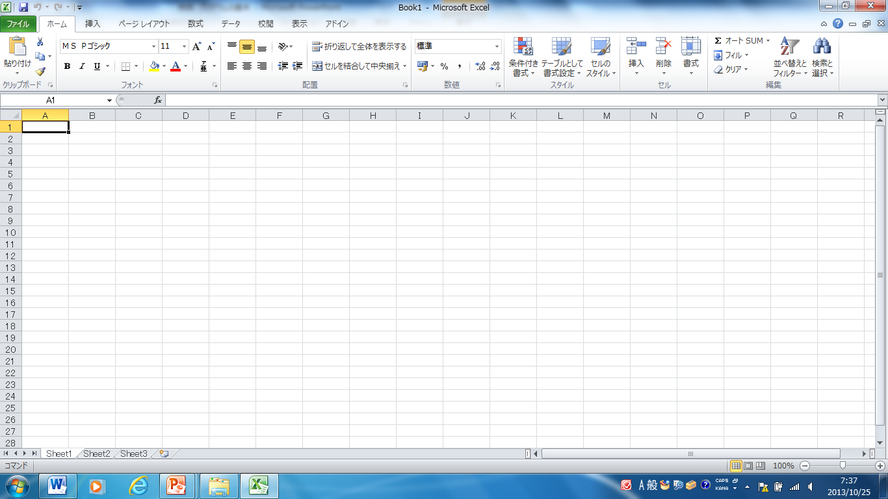
表計算ソフトにはどのような機能があるのだろう。
数式入力
計算
セルの分割
セルの結合
文字の大きさ
色、フォント
罫線
印刷
収入 | 支出 | 差引 | 残高
3465 |  | 3465 | 3465
 | 7780 | -7780 | -4315
10800 |  | 10800 | 6485
 | 9210 | -9210 | -2725
 | 9789 | -9789 | -12514
13500 |  | 13500 | 986
 | 418 | -418 | 568

Slide 4
コンピュータが命令を出す仕組み
プログラム
プログラム言語の機能を利用して書かれた命令文の集まり
ワード(文書処理ソフト)やエクセル(表計算ソフト)
これらの応用ソフトウェアはプログラムの集合体
プログラム言語
いろいろな種類がある。命令語を工夫して利用することで、目的の仕事をするプログラムを作ることができる。

Slide 6
仕事の流れを考えよう
基本的な仕事の流れ
はじめ
はじめ
はじめ
仕事１
仕事１
仕事１
仕事２
判断
仕事２
判断
仕事２
仕事３
おわり
おわり
おわり
Ａ 順次処理型
Ｂ 条件くり返し型
Ｃ 条件分岐型
流れ図（フローチャート）

Slide 7
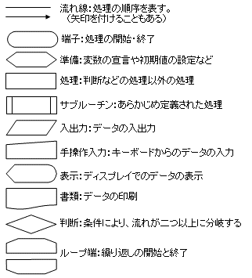
流れ図
（フローチャート）
はじめ
仕事１
判断
仕事２
仕事３
おわり

Slide 8
切符（チケット）を買う
はじめ
お金を入れる
ボタンを押す
切符が出る
おわり

Slide 9
自動販売機のはたらき
はじめ
お金を入れる
ボタンを押す
飲み物が出る
おわり

Slide 13
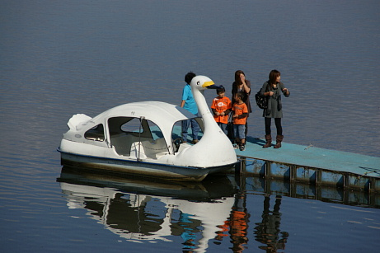
スワンボートに乗る
はじめ
お金を払う
ボートに乗る
白鳥はいるか？
Ｎo
Ｙｅｓ
ペダルを適当にこぐ
ペダルを強くこぐ
ボートから降りる
おわり

Slide 14
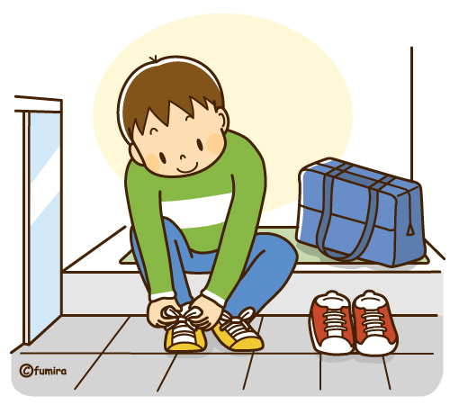
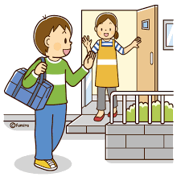
靴をはいて家を出るまで
はじめ
靴をはく
雨は降っているか？
Ｎo
Ｙｅｓ
かさを持つ
かさは持たない
家を出る
おわり

Slide 15
カメラのはたらき
はじめ
電源ＯＮ
明るいか
Ｎo
フラッシュ準備
Ｙｅｓ
撮影
おわり

Slide 16
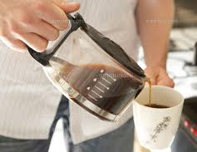
コーヒーを入れる
はじめ
粉末を入れる
お湯を入れる
濃いか？
Ｎｏ
Ｙｅｓ
お湯をたす
おわり

Slide 17
エアコンのはたらき
はじめ
温度を設定する
現在の温度をはかる
設定した温度より高いか
Ｙｅｓ
Ｎｏ
温度を下げる
温度を上げる
さらにつづけるか
Ｙｅｓ
Ｎｏ
おわり

Slide 18
（ ）
（ ）
はじめ
はじめ

